Slide 1

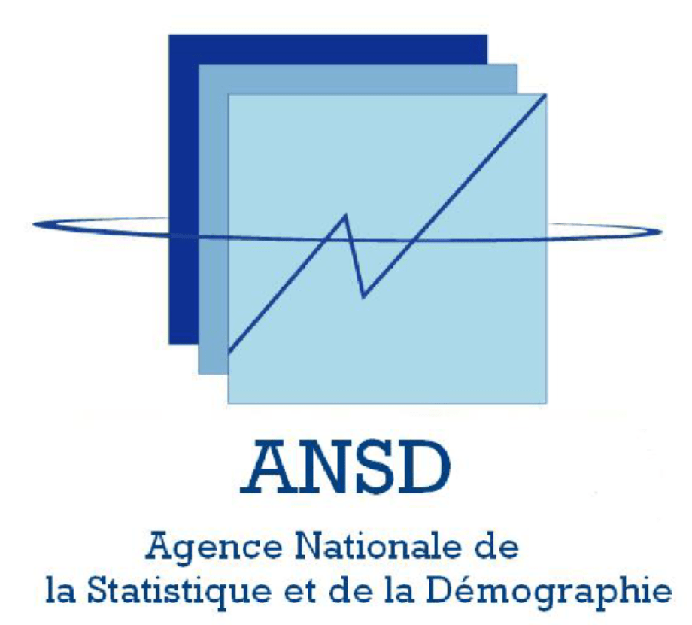
PROJET DE BIG DATA ET CLOUD COMPUTING
Thème 3 : Analyse de données massives avec Hadoop
Présenté par:
Baba BA
Parfait Jemmy Prodige NGOYI,
Etudiants analystes statisticiens, AS3-Data-Science (DS)
Responsable de cours :
Mously Diaw,
Senior Machine Learning Engineer
Entrepreneure @Sen-IA
Année académique: 2024-2025

Slide 2


PLAN DE LA PRESENTATION
I. INTRODUCTION
II. DEFINITION DES CONCEPTS : HADOOP
III. Les Principaux Composants de l'Écosystème Hadoop
IV. Cas d'Utilisation de Hadoop
V. Perspectives et Évolutions de Hadoop
VI. CONCLUSION

Slide 3
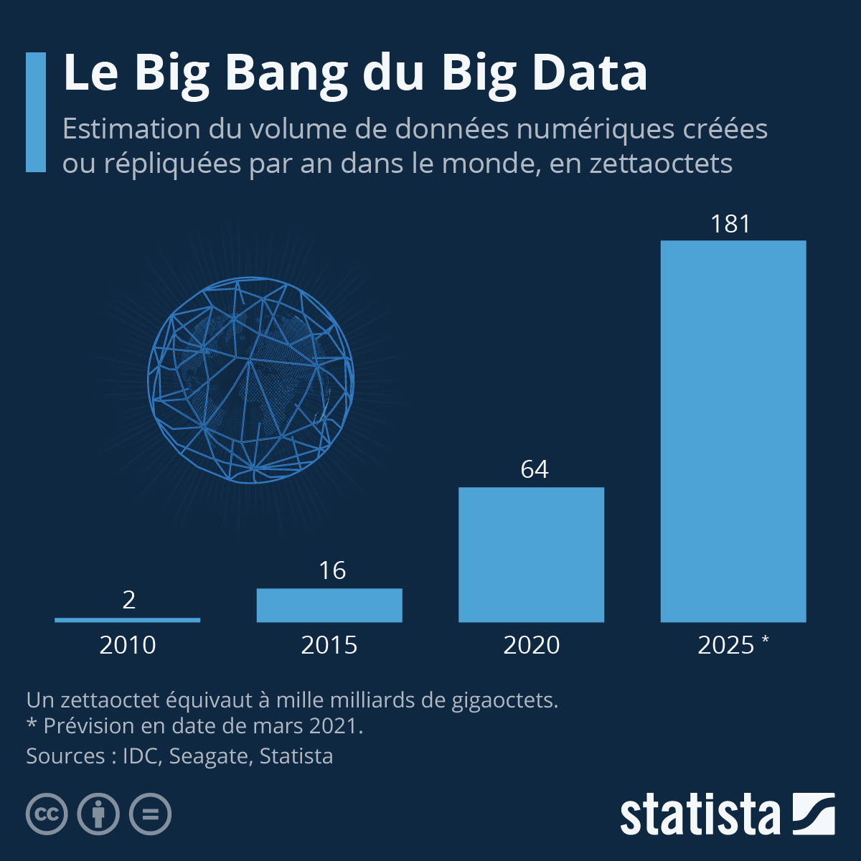
3
INTRODUCTION
Croissance exponentielle du volume de données
Estimation du volume de données numériques par an dans le monde en zettaoctets
Un zettaoctet équivaut à mille milliards de gigaoctets, soit 125 milliards de disques durs de 8 To
Source: IDC, Seagate, Statista

Slide 4
4
INTRODUCTION
Croissance exponentielle du volume de données
Le défi du stockage
Le volume croissant de données exige des solutions de stockage performantes et évolutives.
Le défi du traitement
Le traitement de ces volumes massifs de données nécessite des infrastructures puissantes et des algorithmes performants.
Le défi de l'analyse
L'analyse des données est essentielle pour extraire des informations exploitables et prendre des décisions éclairées

Slide 5
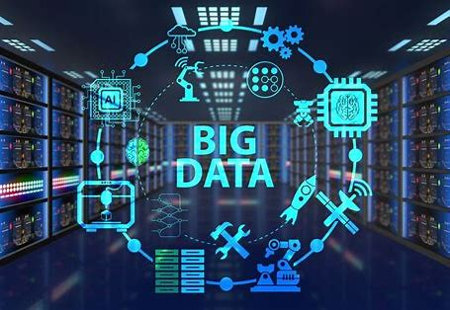
5
INTRODUCTION
Big Data : Plus que des bases de données relationnelles
Les bases de données relationnelles ne suffisent plus pour gérer les données massives et hétérogènes.
Le Big Data englobe des données structurées et non structurées provenant de sources diverses.

Slide 6


6
INTRODUCTION
Sources variées de données
📶
💵
Les réseaux sociaux génèrent des données sur les opinions, les tendances et les interactions.
L'Internet des objets (IoT) collecte des données sur les appareils connectés, les capteurs et les environnements.
Les transactions financières fournissent des informations précieuses sur les activités économiques et les comportements des clients.

Slide 7




7
Qu'est-ce que Hadoop ?
Hadoop est un framework open source conçu pour traiter de grands ensembles de données. Il distribue le traitement sur plusieurs nœuds. Il permet une analyse rapide et efficace des données massives. Hadoop est tolérant aux pannes, ce qui le rend fiable pour les charges de travail critiques.
Stockage Distribué
Traitement Parallèle
Évolutivité
Stockez de grandes quantités de données sur des clusters de serveurs.
Effectuez des calculs complexes plus rapidement grâce au traitement en parallèle.
Adaptez votre infrastructure à vos besoins en ajoutant des nœuds.

Slide 8
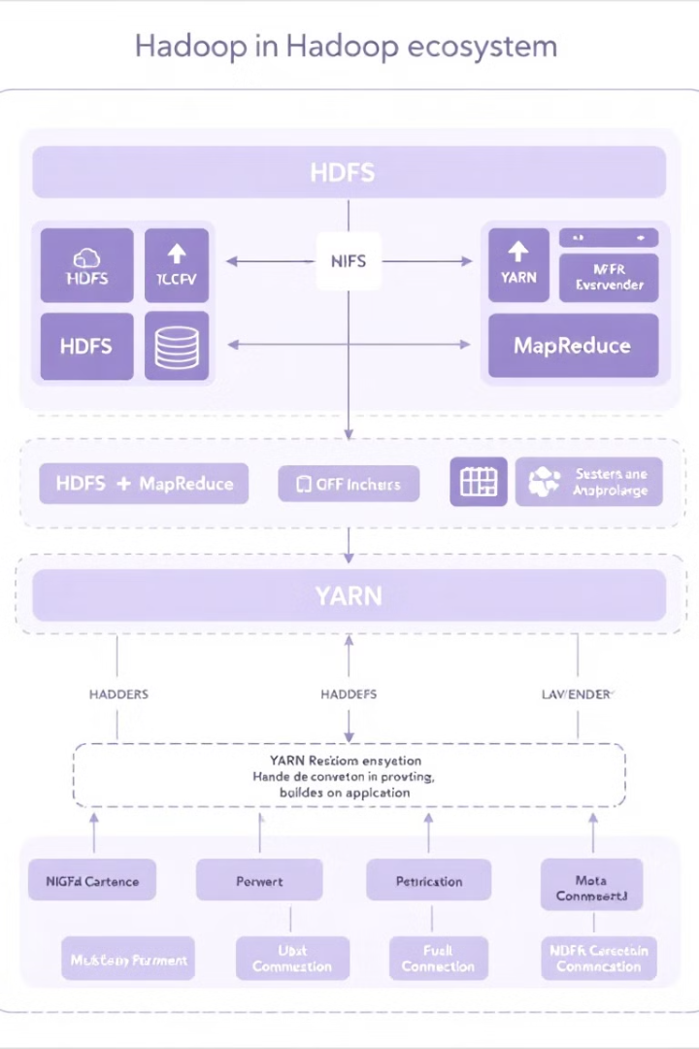

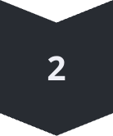
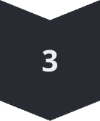
8
Les Principaux Composants de l'Écosystème Hadoop
L'écosystème Hadoop comprend HDFS, MapReduce et YARN. HDFS assure le stockage distribué. MapReduce gère le traitement parallèle. YARN alloue les ressources du cluster. Chaque composant joue un rôle essentiel dans le fonctionnement d'Hadoop.
HDFS
Stockage distribué et fiable des données.
MapReduce
Traitement parallèle des données massives.
YARN
Gestion des ressources du cluster.

Slide 9

9
Hadoop Distributed File System (HDFS)
HDFS divise les fichiers en blocs et les distribue sur le cluster. La réplication des blocs assure la tolérance aux pannes. Un NameNode gère les métadonnées du système. Les DataNodes stockent les blocs de données réels. HDFS est conçu pour les grandes quantités de données.
Division en Blocs
Réplication
NameNode
DataNodes
Les fichiers sont divisés en blocs pour le stockage distribué.
La réplication des blocs assure la tolérance aux pannes.
Gère les métadonnées du système de fichiers.
Stockent les blocs de données réels.
https://techvidvan.com/tutorials/hadoop-architecture/

Slide 10
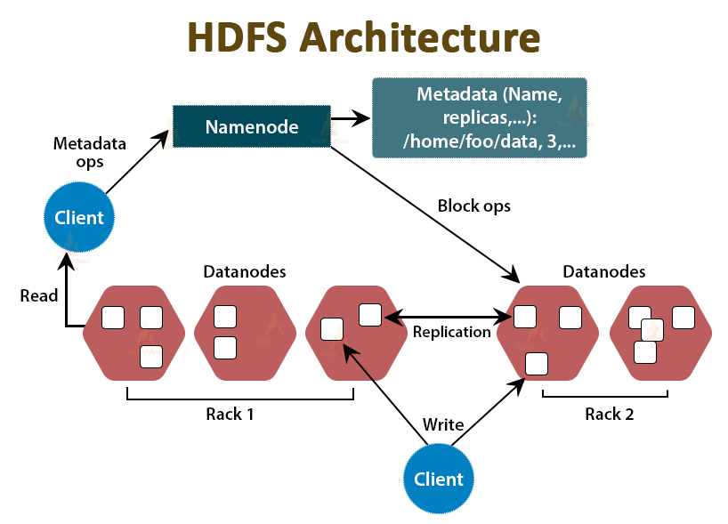

Slide 11



10
MapReduce : Le Modèle de Programmation Hadoop
MapReduce divise le traitement en deux phases : Map et Reduce. La phase Map transforme les données. La phase Reduce agrège les résultats. Ce modèle permet le traitement parallèle des données. MapReduce simplifie le développement d'applications Big Data.
Shuffle
2
Organise les données.
Map
1
Transforme les données.
Reduce
3
Agrège les résultats.

Slide 12
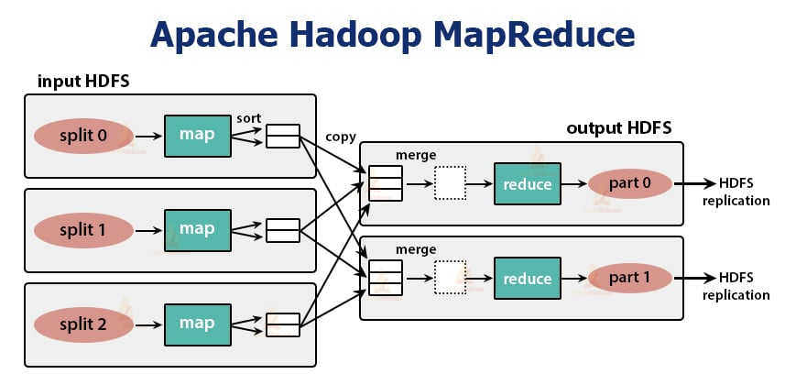

Slide 13
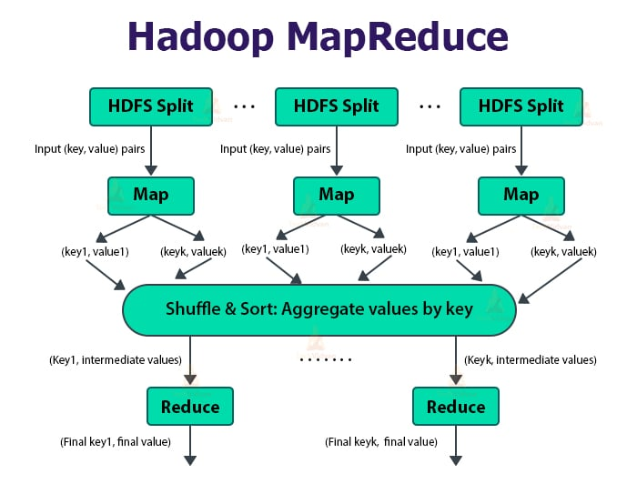

Slide 14

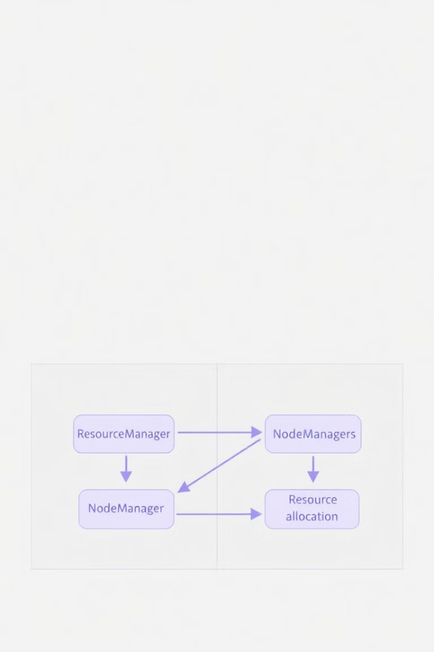
11
YARN : Le Gestionnaire de Ressources
YARN gère les ressources du cluster Hadoop. Il alloue des ressources aux applications. Un ResourceManager coordonne les nœuds. Les NodeManagers gèrent les ressources sur chaque nœud. YARN permet l'exécution de plusieurs types d'applications sur Hadoop.
1
ResourceManager
2
NodeManager
Coordonne les ressources du cluster.
Gère les ressources sur chaque nœud.
3
Applications Multiples
Permet l'exécution de divers types d'applications.

Slide 15
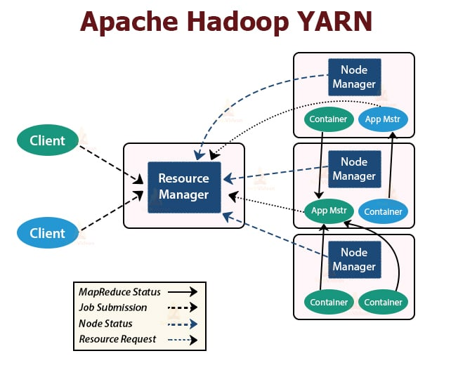

Slide 16
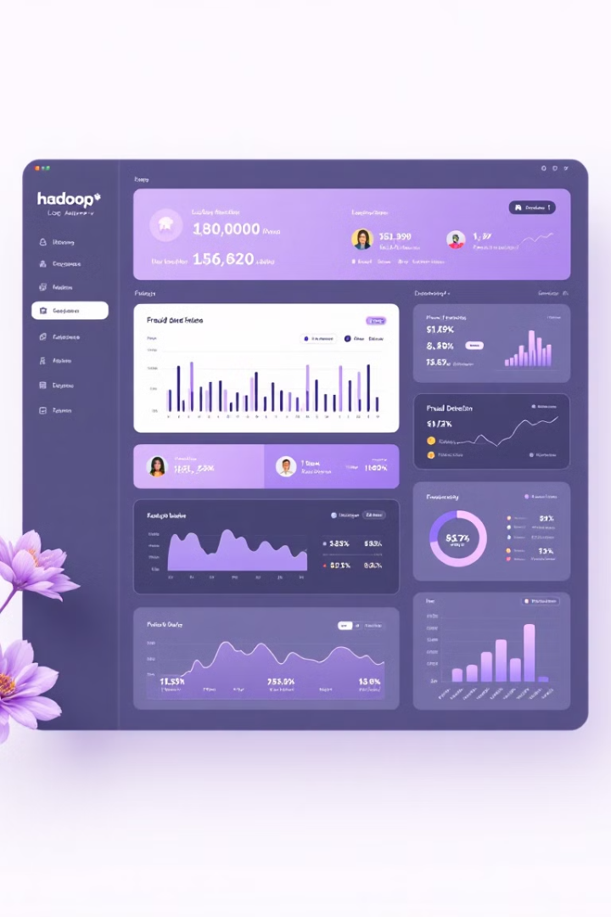
12
Cas d'Utilisation de Hadoop
Hadoop est utilisé dans divers secteurs. Il permet l'analyse des logs, la détection de fraudes et la recommandation de produits. Les entreprises utilisent Hadoop pour améliorer leurs opérations. Il offre des informations précieuses à partir des données massives.
Analyse des Logs
Détection de Fraudes
Identifie les problèmes et les tendances à partir des logs.
Détecte les activités frauduleuses en temps réel.
Recommandation de Produits
Fournit des recommandations personnalisées aux clients.

Slide 17

13
Perspectives et Évolutions de Hadoop
Hadoop continue d'évoluer. Il intègre de nouvelles technologies comme le cloud. Les améliorations de performance et de sécurité sont constantes. Hadoop reste une plateforme essentielle pour le Big Data. Son avenir est prometteur avec l'adoption croissante du Big Data.
1
Intégration Cloud
Hadoop s'intègre de plus en plus aux plateformes cloud.
2
Améliorations
Des améliorations constantes de performance et de sécurité.
3
Adoption
Adoption croissante par les du monde entier.

Slide 18
CONCLUSION

Slide 19
